Slide 1
Группа 101СА
 | подгруппа А (1) |  | Ф | 6 текс-тов | 1 выск Детей | ?? | Что/ Чтобы | КосвР
1. | Ван Цзэжань | + | 34 |  | 2 | 2304 | 3 | 4
2. | Гао Цзэкунь | + | 34 |  | 4 | 030- | б | б
3. | Го Синцю | + | 44 |  | 4 | -- | 4 | 4
4. | Дун Жань | + | 33 |  | 3 | 3304 | 4 | 02
5. | Инь Чжии | + | 44 |  | 4 | 4344 | 4 | 4
6. | Ли Инин | + | 44 | 80 | 4 | 4304 | 4 | 1
7. | Ли Кунь АА | + | 44 | 80 | 4 | 44 | 3 | 4
8. | Ли Тунгэ А | + | 44 | 100 | 3 | 44 | 4 | 2
9. | Лю Минцзюнь | + | 24 |  | 3 | 1404 | 4 | 4
10. | Ляо Вэньцин | + | 44 |  | 4 | 44 | 4 | 4
11. | Пань Юйчэнь | + | 44 |  | 3 | 434 | 4 | 4
12. | Хуан Инин АА | + | 34 | 85 | 4 | 44 | 4 | 4
13. | Хэ Хоулинь | + | 44 |  | 4 | 44 | 4 | 4
14. | Цзоу Хаоюй | + | 44 | 90 | 4 | 44 | 4 | 2
15. | Цзя Ботянь | б
16. | Чжоу Сяньчжи | + | 44 | 95 | 4 | 44 | 1 | 2
17. | Чэнь Чжунтэн | + | 44 |  | 4 | 44 | 4 | 4
18. | Чэнь Шанюй А | + | 44 | 85 | 4 | 044 | 4 | 4
11 ноября
2024 года,
10:45—14:00
14:15—17:30
 | подгруппа Б (2) |  | Ф | Доклад (през.кажд) | 6 текс-тов | ДиР Ст ??? | КосвР | Что/ Чтобы | КосвР КолДетвС
1. | Ван Кайюн А | + | 44 | 100.92 | 80 | 4 | 4 | 4
2. | Ван Чжихао А | + | 44 | 95.80 | 90 | 4 | 3 | 3
3. | Вэй Юйсян А | + | 44 | 100.100 | 97 | 4 | 4 | 4
4. | Гао Сибо | + | 44 | 0 |  | 4 | 34 | 4
5. | Ли Цзявэнь А | + | 44 | 100.100 | 99 | 4 | 3 | 4! | .
6. | Лю Чжихань А | + | 44 | 100.98 | 100 | 4 | 14 | 4 | .
7. | Ма ТяньцзыАА | + | 43 | 100.92 | 100 | 4 | 4 | 4 | 4
8. | Ню Мэн | + | 43 | 95.90 |  | 4 | 4 | 4
9. | Пэй Юньсяо | + | 44 | 100.100 | 100 | 4 | 3 | 4 | 4
10. | Сюй Муяо | + | 33 | 80.70 |  | 4 | 4 | 4
11. | У Чжэн А | + | 44 | 80.90 | 90 | 4 | 4 | 4 | 4
12. | Чжан Го | + |  | 0 |  | 4 | 4 | 3
13. | Чжан Ифань | + | 33 | 70.68 |  | 0 | 4 | -
14. | Чжао Дань | + | 44 | 95.98 |  | 4 | 4 | 3 | .
15. | Чжао Имин | + | 44 | 70.68 |  | 3 | 4 | 4
16. | Чжао Цзюнь А | + | 44 | 95.90 | 100 | 4 | 34 | 4 | 4
17. | Юй Сяоян | + | 34 | 100.95 | 90 | 4 | 3 | 4
18. | Янь Кэхань | + | 44 | 95.95 |  | 4 | 4 | 4
Не забывайте записать своё имя русскими буквами!

Slide 2
Фонетика
Русские скороговорки и стихотворения

Slide 3
чшщ

Slide 4
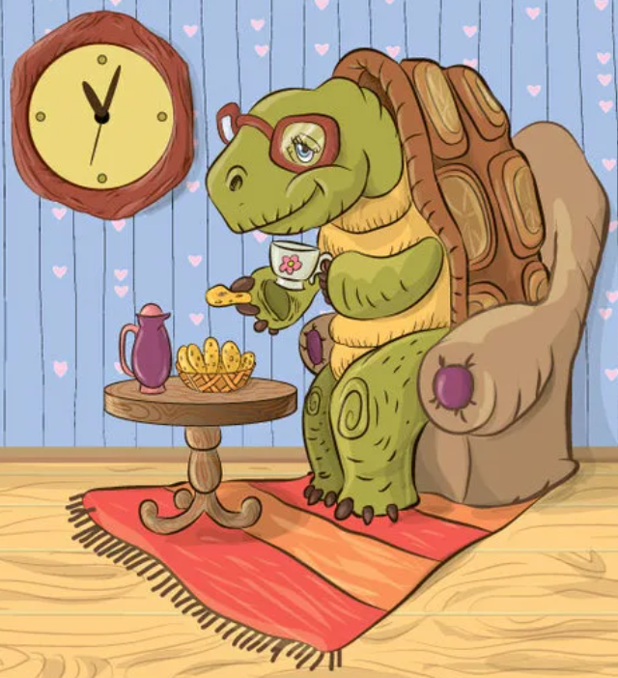
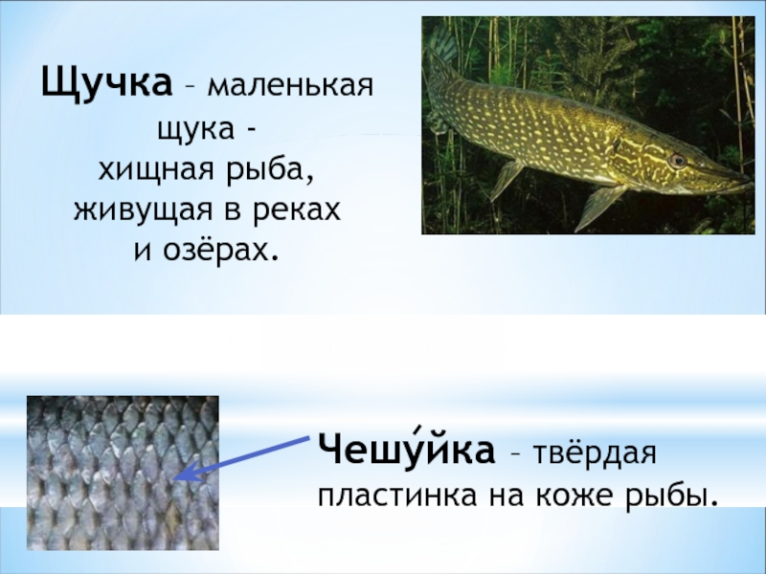
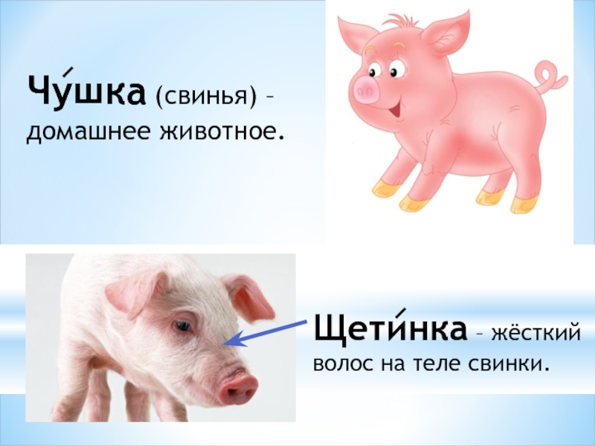
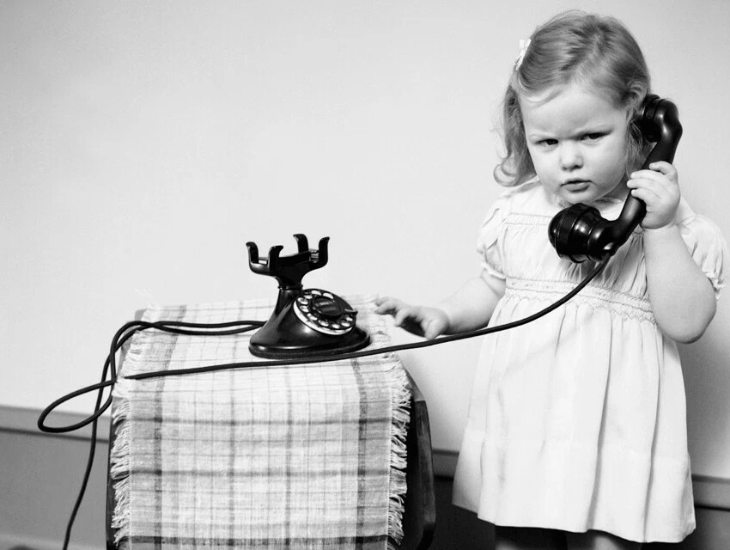
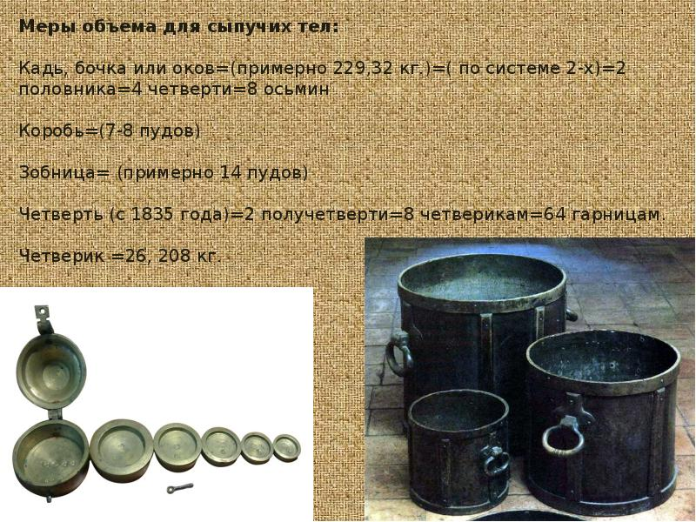
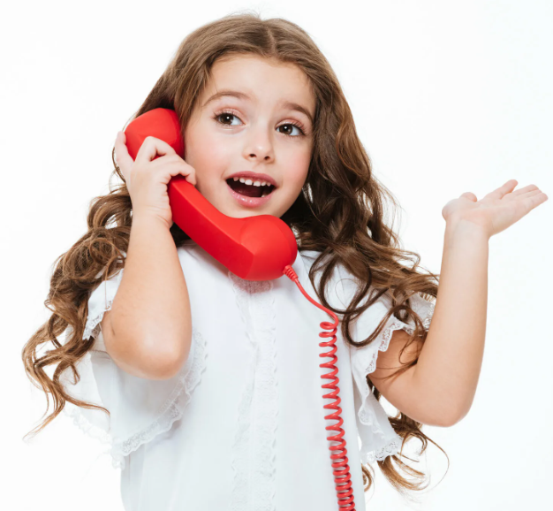
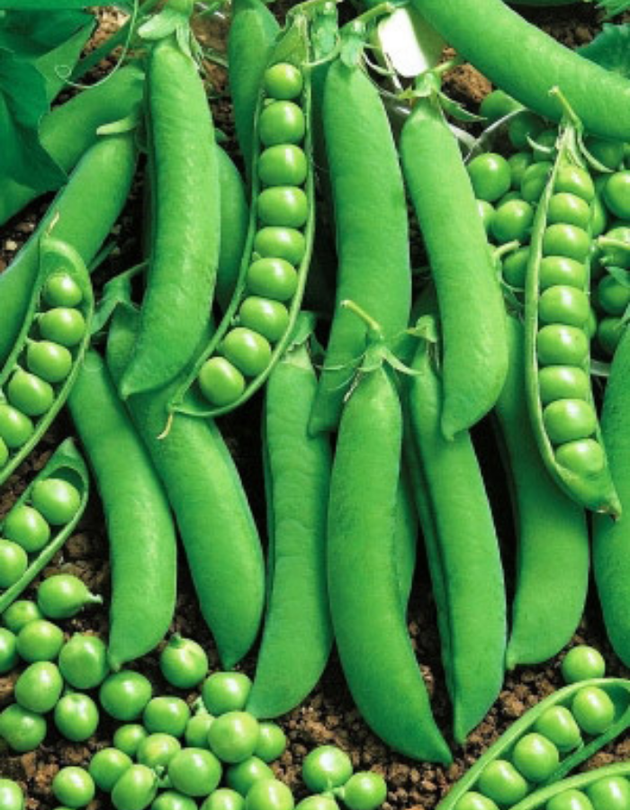
Скороговорки
Чешуя́ у щу́чки, щети́нка у чу́шки.
Чеpепа́хa, не скучáя,
чaс сиди́т зa чáшкой чaя.
Че́тверть четверика́ горо́ха
На́ша дочь речи́стая,
у неё речь чи́стая.
без червото́чинки.

Slide 5
Скороговорки
1.
3.
2.
4.
.

Slide 6
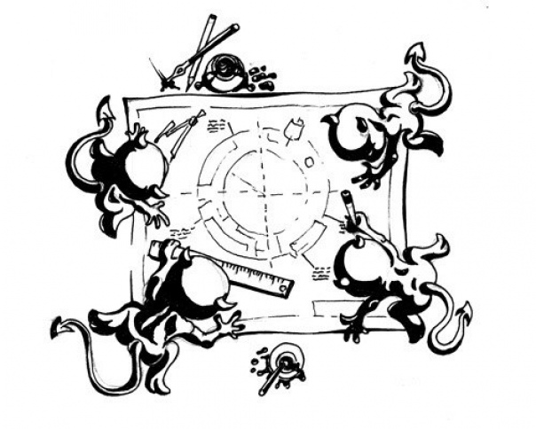
Скороговорки
В четве́рг четвёртого числа́
В четы́ре с че́твертью часа́
Четы́ре чёрненьких чума́зеньких чертёнка
Черти́ли чёрными черни́лами чертёж
Чрезвыча́йно чи́сто.

Slide 7
Семья.
Отцы и дети.
Взаимоотношения поколений

Slide 8
Домашнее задание на 28 октября 2024 г.
Выучить наизусть скороговорки
«Два щенка...» и «Щеночкам …».
Прочитать текст «Отрочество» (тема «Семья» на странице «Темы и тексты» — четвёртый текст из группы «4 текста (формат PDF) »). Ответить на вопросы по тексту.
Подготовить короткий доклад «Воспитание детей в Китае. Традиции и современность». Разбивайтесь на пары (по два человека).
Подгруппа Б

Slide 9
Домашнее задание на 31 октября 2024 г.
Выучить наизусть скороговорки «Этой щёткой ...» и «Волки рыщут …».
2. Просмотреть группу текстов «6 текстов (формат PDF)» по теме "Семья" (на странице Темы и тексты). Составить описание всей группы, рассказав об общей теме, формате текстов, составе и проч. Можно использовать следующий вопросно-тезисный план:
Какова общая тема всех объединённых текстов? (Общая тема всех этих текстов — … / Все тексты объединены одной общей темой — … / …)
Сколько текстов входит в этот блок? (Здесь … текстов / В этом блоке … текстов / В одну группу собрано … текстов / …)
Перечислите названия текстов.
Как оформлены тексты, из каких частей состоят? (Все тексты оформлены одинаково: …. / Все … текстов состоят из следующих частей: … / Каждая часть этого блока включает в себя … / …).
Сделайте предположение о содержании каждого из текстов (по одному предложению), используя вводные фразы я думаю, мне кажется, я предполагаю, могу предположить, судя по названию, скорее всего, вероятно, наверняка… (напр., Я предполагаю, что в третьем тексте / в тексте «Количество детей в семье» сравниваются семьи …. ).

Slide 10
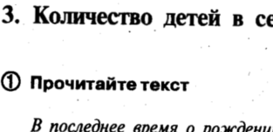





Slide 11
Домашнее задание на 7 ноября 2024 г.
Выучить наизусть скороговорки и повторить алфавит.
2. По группе текстов «6 текстов (формат PDF)» (по теме "Семья" на странице Темы и тексты):
тексты 1 («Родители и дети») и 2 («Старость — это счастье):
прочитать тексты;
ответить на вопросы по текстам;
прочитать разделы «Разные мнения» и высказать свое согласие или несогласие с каким-нибудь из них, аргументировав свой ответ;
по пунктам  высказать свое мнение.

Slide 12
Проверка ДЗ
Подгруппа А
Оцените высказывания детей, передав их высказывания с помощью косвенной речи и
использовав фразы
Мне понравились слова (кого) о том, что …,
Мне было смешно читать слова (кого), потому что…,
Я согласен (согласна) с мнением (кого) …,
Я, как и (кто) думаю / считаю / могу / не могу …
и подобные
Родители и дети
Разные мнения
СМОГ БЫ ТЫ ПРОЖИТЬ БЕЗ РОДИТЕЛЕЙ?
Ираклий, 11 лет: «Когда вырасту, точно смогу, а сейчас нет, они меня только учат жить
самостоятельно».
Женя, 12 лет: «Не, не смогу, наверное, я к ним уже привык как-то...»
Лиза, 7 лет: «Я без бабушки не могу жить. Она меня из школы встречает. А без нее я
бы так в школе и осталась жить, потому что я дорогу не знаю».
Карен, 10 лет: «Конечно, смог бы. Я даже яичницу сам умею готовить».
Саша, 7 лет: «Родители для меня — это все. А если у меня ничего не будет, как же я
стану жить?»
Наташа, 12 лет: «Мне бы было очень страшно. Я трусиха, а с родителями ничего
не боюсь».

Slide 13
Проверка ДЗ
Родители и дети
В чем вы видите авторитет родителей?
Должны ли родители иметь превосходство над детьми?
Что такое хорошие родители?
Могут ли родители быть плохими?
Когда, по-вашему, человек перестает нуждаться в родительской опеке?
Что, по-вашему, учит ребенка: критика, примеры для подражания или что-то еще?
В чем, на ваш взгляд, трудность быть родителями?
Какие проблемы возникают между родителями и детьми?
Как родители могут подготовить ребенка к жизни в обществе?

Slide 14
Проверка ДЗ
Старость — это счастье
Как люди относятся к старости?
Как следует относиться к старости и почему?

Slide 15
Проверка ДЗ
Оцените высказывания известных людей,
использовав фразы
Мне понравились слова (кого) о том, что …,
Я согласен (согласна) с мнением (кого) …,
Я, как и (кто) думаю / считаю / могу / не могу …
и подобные
Старость —
это счастье
Барбара Брыльска, польская актриса. Работая над спектаклем, я впервые начала думать о старости. А о старости думать не надо — она придет сама. Потому что старость — это ужас! (АиФ, выпуск 43 (1200) от 22 октября 2003 г.)
Фаина Раневская, актриса. Старость — это просто свинство. Я считаю, что это невежество Бога, когда он позволяет доживать до старости. Страшно, когда тебе внутри восемнадцать, когда восхищаешься прекрасной музыкой, стихами, живописью, а тебе уже пора, ты ничего не успела, а только начинаешь жить! (АиФ, Долгожитель, выпуск 6 (18) от 20 марта 2003 г.)
Патрик Суэйзи, актер. Людей пугает надвигающаяся старость. Я не чувствую своего возраста и даже не задумываюсь о нем. Просто занимаюсь карьерой и живу полноценной жизнью. Если убиваться по поводу каждого дня рождения, лучше вообще не жить. У каждого возраста есть свои прелести. Например, в старости вы можете общаться со своими симпатичными внуками. (АиФ, выпуск 16 (1121) от 17 апреля 2002 г.)
Евгений Евтушенко, поэт. Мой дядя Андрей, великий сибирский шофер, сказал мне однажды: «До сорока мы все едем на ярмарку, а после сорока — с ярмарки». Сам он был в то время чуть за пятьдесят. Я его спросил: «Ну а ты как себя чувствуешь?» Он усмехнулся: «А так, что одна моя нога еще на ярмарку торопится, а другая — с ярмарки возвращается». Я допытывался: «Ну и результат?» Он пожал плечами: «А такой результат, что боль в известном месте». А я вот думаю, что ярмарка не где-то, куда мы едем, а внутри нас. От нас зависит, что выбрать: собственные похороны при жизни или собственные дни рождения — каждый день в году. Я понял застенчивую тайну старости. Она в том, что «нет лет». (АиФ, выпуск 25 от 18 июня 1998 г.)

Slide 16
Проверка ДЗ
Старость — это счастье
На ваш взгляд, что такое старость?
Когда, по-вашему, наступает старость?
Как нужно относиться к старости?
Чем, на ваш взгляд, привлекательна старость?
Что побуждает вас к долгой жизни?
Какой старости вы бы себе пожелали?
Как нужно жить, чтобы дожить до глубокой старости?
Какого отношения к себе заслуживают старики?
Как вы понимаете фразу Оскара Уайльда: «Трагедия старости в том, что ее нет»?

Slide 17
Прямая и косвенная речь

Slide 18

Прямая и косвенная речь
Прямая речь — высказывание, дословно введённое в авторскую речь (говорящего или пишущего). В отличие от косвенной речи, сохраняет индивидуальные и стилистические особенности речи того, чьё высказывание воспроизводится: диалектные черты, повторы, паузы, вводные слова и т. п. Прямая речь вводится без союзов, личных местоимений, глагольные формы обозначают отношение к лицу говорящего.
Косвенная речь — синтаксический способ введения в свою речь чужой речи с сохранением основного содержания высказывания, представленной как пояснительная придаточная часть сложноподчинённого предложения и находящейся в формальной зависимости от фразы передающего её лица. Присоединение к основной части предложения осуществляется с помощью различных союзов и соединительных слов. Выбор средства связи косвенной речи с остальной частью сложноподчинённого предложения зависит от того, какой именно смысл закладывается передающим в цитируемое высказывание.

Slide 19
Прямая и косвенная речь
Обозначения:
  «П» — прямая речь, «А» — слова автора.
Прямая речь перед словами автора | Прямая речь после слов автора | Слова автора внутри прямой речи | Прямая речь внутри слов автора
«П!» — а. «П?» — а. «П», — а. | А: «П!» А: «П?» А: «П…» А: «П». | «П, — а. — П». «П, — а, — п». «П? — а. — П!» «П, — а и а: П». | А: «П», — а. А: «П» — а. А: «П!» — а. А: «П…» — а.
Диалог.
Кавычек нет (даже если в какой-то реплике есть слова автора). Каждая реплика диалога начинается с красной строки, перед репликами ставится тире.
— Кто там?
— Это я, почтальон Печкин, — последовал ответ. — Принёс заметку про вашего мальчика.
Если в одном предложении есть две прямых речи, каждая со своим глаголом, то перед второй прямой речью, в дополнение к остальным знакам препинания, ставится двоеточие.
— Идём, холодно, — сказал Макаров и угрюмо спросил: — Что молчишь? (Горький).
Короткие (2—3 реплики) диалоги разрешается писать в одной строке, в кавычках. Такие диалоги пишутся по обычным правилам прямой речи, но реплики отделяются друг от друга тире.
«Кто там?» — спросил дядя Фёдор. — «Это я!»

Slide 20
Прямая и косвенная речь
Обозначения:
  «П» — прямая речь, «А» — слова автора.
Прямая речь перед словами автора | Прямая речь после слов автора | Слова автора внутри прямой речи | Прямая речь внутри слов автора
«П!» — а. «П?» — а. «П», — а. | А: «П!» А: «П?» А: «П…» А: «П». | «П, — а. — П». «П, — а, — п». «П? — а. — П!» «П, — а и а: П». | А: «П», — а. А: «П» — а. А: «П!» — а. А: «П…» — а.
«Откройте дверь!» — крикнул мальчик.
«Кто там?» — спросил мальчик.
«Это я пришёл», — сказал мальчик.

Slide 21
Прямая и косвенная речь
Обозначения:
  «П» — прямая речь, «А» — слова автора.
Прямая речь перед словами автора | Прямая речь после слов автора | Слова автора внутри прямой речи | Прямая речь внутри слов автора
«П!» — а. «П?» — а. «П», — а. | А: «П!» А: «П?» А: «П…» А: «П». | «П, — а. — П». «П, — а, — п». «П? — а. — П!» «П, — а и а: П». | А: «П», — а. А: «П» — а. А: «П!» — а. А: «П…» — а.
Мальчик крикнул: «Откройте дверь!»
Мальчик спросил: «Кто там?»
Мальчик начал рассказывать: «Когда я пришёл…»
Мальчик сказал: «Это я пришёл».

Slide 22
Прямая и косвенная речь
Обозначения:
  «П» — прямая речь, «А» — слова автора.
Прямая речь перед словами автора | Прямая речь после слов автора | Слова автора внутри прямой речи | Прямая речь внутри слов автора
«П!» — а. «П?» — а. «П», — а. | А: «П!» А: «П?» А: «П…» А: «П». | «П, — а. — П». «П, — а, — п». «П? — а. — П!» «П, — а и а: П». | А: «П», — а. А: «П» — а. А: «П!» — а. А: «П…» — а.
«Это пришла моя подруга, — сказал мальчик. — Мы с ней идём в кино».
«Это пришла моя подруга, — сказал мальчик, — с которой мы идём в кино».
«Это пришла моя подруга, — сказал мальчик и добавил: Мы с ней идём в кино».

Slide 23
Прямая и косвенная речь
Обозначения:
  «П» — прямая речь, «А» — слова автора.
Прямая речь перед словами автора | Прямая речь после слов автора | Слова автора внутри прямой речи | Прямая речь внутри слов автора
«П!» — а. «П?» — а. «П», — а. | А: «П!» А: «П?» А: «П…» А: «П». | «П, — а. — П». «П, — а, — п». «П? — а. — П!» «П, — а и а: П». | А: «П», — а. А: «П» — а. А: «П!?» — а. А: «П…» — а.
Мальчик сказал: «Это я пришёл», — но его никто не услышал.
(Запятая нужна без прямой речи: Мальчик сказал, но его никто не услышал.)
Мальчик сказал: «Это я пришёл» — и закрыл дверь.
(Запятая не нужна без прямой речи: Мальчик сказал и закрыл дверь.)
Мальчик спросил: «Кто там?» — и внимательно прислушался.
Мальчик крикнул: «Откройте дверь!» — и продолжил читать книгу.
Мальчик начал рассказывать: «Когда я пришёл…», — и мы узнали интересную историю.

Slide 24
Прямая и косвенная речь
Перевод прямой речи в косвенную
Тип предложения | Прямая речь | Косвенная речь
Повествовательное | Мама сказала: «Петя ушёл в магазин». | Мама сказала, что Петя ушёл в магазин.
 | Лена сказала: «Я не ходила сегодня в институт». | Лена сказала, что она не ходила сегодня в институт.
 | Мама сказала: «Петя пойдёт в магазин». | Мама сказала, что Петя пойдёт в магазин.
 | Лена сказала: «Я не пойду сегодня в институт». | Лена сказала, что она не пойдёт сегодня в институт.
Если прямая речь — повествовательное предложение, то оно при переводе в косвенную речь превращается в придаточное изъяснительное и присоединяется союзом ЧТО.
При этом местоимения 1 и 2 лица, как правило, меняются на другие, в зависимости от роли говорящего и слушающего в главном предложении:
Лена сказала мне: «Я никуда не пойду» ⇨ Лена сказала мне, что она никуда не пойдёт.
Лена сказала мне: «Ты никуда не пойдёшь» ⇨ Лена сказала мне, что я никуда не пойду.
Лена сказала ему: «Ты никуда не пойдёшь» ⇨ Лена сказала ему, что он никуда не пойдёт.
Лена сказала мне: «Он никуда не пойдёт» ⇨ Лена сказала мне, что он никуда не пойдёт.

Slide 25
Прямая и косвенная речь
Перевод прямой речи в косвенную
Тип предложения | Прямая речь | Косвенная речь
Побудительное | Мама сказала: «Петя, сходи в магазин». | Мама сказала, чтобы Петя сходил в магазин. Мама сказала Пете сходить в магазин.
 | Мама сказала: «Петя, не ходи в магазин». | Мама сказала, чтобы Петя не ходил в магазин. Мама сказала Пете не ходить в магазин
Если прямая речь — побудительное предложение, то оно при переводе в косвенную речь превращается в придаточное изъяснительное и присоединяется союзом ЧТОБЫ (при этом форма глагола меняется с императива на прошедшее время изъявительного наклонения) или на инфинитивную конструкцию.
Побудительные предложения со словом ПУСТЬ преобразуются в косвенную речь по тем же правилам, но при этом слово ПУСТЬ опускается:
  Мама сказала: «Пусть Петя сходит в магазин»
  ⇨ Мама сказала, чтобы Петя сходил в магазин.

Slide 26
Прямая и косвенная речь
Перевод прямой речи в косвенную
Тип предложения | Прямая речь | Косвенная речь
Вопросительное | Мама спросила: «Петя, куда ты ходил?» | Мама спросила, куда ходил Петя.
 | Лена спросила: «Кого из наших ты не видел сегодня в институте?» | Лена спросила, кого из наших я не видел сегодня в институте.
 | Мама спросила: «Петя, ты ходил в магазин?» | Мама спросила, ходил ли Петя в магазин.
 | Лена спросила: «Ты не видел сегодня в институте Диму?» | Лена спросила, не видел ли я сегодня в институте Диму.
 | Мама спросила: «Петя, ты пойдешь в магазин?» | Мама спросила, пойдёт ли Петя в магазин.
 | Лена спросила: «Ты не увидишь сегодня в институте Диму?» | Лена спросила, не увижу ли я сегодня в институте Диму.
Если прямая речь — вопросительное предложение, то способ его перевода в косвенную речь зависит от типа вопроса.
Если есть вопросительное слово, то предложение превращается в придаточное изъяснительное и присоединяется к главному при помощи этого вопросительного слова. Иногда требуется изменить порядок слов.
В придаточном без вопросительного слова соединительным элементом является частица ЛИ, а порядок слов изменить необходимо: в начале придаточного должен стоять глагол (тот, к которому и задан вопрос), затем частица ЛИ, а потом всё остальное.

Slide 27
Прямая и косвенная речь
Перевод прямой речи в косвенную
ВАЖНО!!!
Не путайте союз условия ЕСЛИ и частицу ЛИ!
Оля сказала: «Мы останемся дома, если пойдёт дождь»
⇨ Оля сказала, что мы останемся дома, если пойдёт дождь.
Оля спросила: «Мы останемся дома, если пойдёт дождь?»
Оля спросила, останемся ли мы дома, если пойдёт дождь.
Оля спросила: «Что мы будем делать, если пойдёт дождь?»
⇨ Оля спросила, что мы будем делать, если пойдёт дождь.

Slide 28
Переведите прямую речь в косвенную:
Таня сказала: «Завтра мы поедем на экскурсию».
______________________________________________________________________
Оля спросила Петю: «Ты хочешь поехать с нами?»
______________________________________________________________________
Все закричали ему: «Остановись!»
______________________________________________________________________
Я позвонил Николаю и спросил его: «Когда ты приедешь?»
______________________________________________________________________
Кто-то из зала крикнул: «Включите свет!»
______________________________________________________________________

Slide 29
Переведите прямую речь в косвенную:
Таня сказала: «Завтра мы поедем на экскурсию».
Таня сказала, что завтра они поедут на экскурсию / мы поедем на экскурсию.
Оля спросила Петю: «Ты хочешь поехать с нами?»
______________________________________________________________________
Все закричали ему: «Остановись!»
______________________________________________________________________
Я позвонил Николаю и спросил его: «Когда ты приедешь?»
______________________________________________________________________
Кто-то из зала крикнул: «Включите свет!»
______________________________________________________________________

Slide 30
Переведите прямую речь в косвенную:
Таня сказала: «Завтра мы поедем на экскурсию».
Таня сказала, что завтра они поедут на экскурсию / мы поедем на экскурсию.
Оля спросила Петю: «Ты хочешь поехать с нами?»
Оля спросила Петю, хочет ли он поехать с ними / нами.
Все закричали ему: «Остановись!»
______________________________________________________________________
Я позвонил Николаю и спросил его: «Когда ты приедешь?»
______________________________________________________________________
Кто-то из зала крикнул: «Включите свет!»
______________________________________________________________________

Slide 31
Переведите прямую речь в косвенную:
Таня сказала: «Завтра мы поедем на экскурсию».
Таня сказала, что завтра они поедут на экскурсию / мы поедем на экскурсию.
Оля спросила Петю: «Ты хочешь поехать с нами?»
Оля спросила Петю, хочет ли он поехать с ними / нами.
Все закричали ему: «Остановись!»
Все закричали ему, чтобы он остановился.
Я позвонил Николаю и спросил его: «Когда ты приедешь?»
______________________________________________________________________
Кто-то из зала крикнул: «Включите свет!»
______________________________________________________________________

Slide 32
Переведите прямую речь в косвенную:
Таня сказала: «Завтра мы поедем на экскурсию».
Таня сказала, что завтра они поедут на экскурсию.
Оля спросила Петю: «Ты хочешь поехать с нами?»
Оля спросила Петю, хочет ли он поехать с ними / нами.
Все закричали ему: «Остановись!»
Все закричали ему, чтобы он остановился.
Я позвонил Николаю и спросил его: «Когда ты приедешь?»
Я позвонил Николаю и спросил (его), когда он приедет.
Кто-то из зала крикнул: «Включите свет!»
______________________________________________________________________

Slide 33
Переведите прямую речь в косвенную:
Таня сказала: «Завтра мы поедем на экскурсию».
Таня сказала, что завтра они поедут на экскурсию.
Оля спросила Петю: «Ты хочешь поехать с нами?»
Оля спросила Петю, хочет ли он поехать с ними / нами.
Все закричали ему: «Остановись!»
Все закричали ему, чтобы он остановился.
Я позвонил Николаю и спросил его: «Когда ты приедешь?»
Я позвонил Николаю и спросил (его), когда он приедет.
Кто-то из зала крикнул: «Включите свет!»
Кто-то из зала крикнул, чтобы включили свет.

Slide 34
Переведите прямую речь в косвенную:
Она помолчала, а потом сказала: «Я так не могу».
______________________________________________________________________
«Кто тебе звонил?» — строго спросил отец Ивана.
______________________________________________________________________
«Ребята уже ездили в Петербург?» — поинтересовалась Ольга Петровна.
______________________________________________________________________
«Открой дверь», — попросил меня дедушка.
______________________________________________________________________
«Сходи завтра к отцу в больницу, он будет рад тебя видеть», — сказала мама Серёже.
______________________________________________________________________

Slide 35
Переведите прямую речь в косвенную:
Она помолчала, а потом сказала: «Я так не могу».
Она помолчала, а потом сказала, что она так не может.
«Кто тебе звонил?» — строго спросил отец Ивана.
______________________________________________________________________
«Ребята уже ездили в Петербург?» — поинтересовалась Ольга Петровна.
______________________________________________________________________
«Открой дверь», — попросил меня дедушка.
______________________________________________________________________
«Сходи завтра к отцу в больницу, он будет рад тебя видеть», — сказала мама Серёже.
______________________________________________________________________

Slide 36
Переведите прямую речь в косвенную:
Она помолчала, а потом сказала: «Я так не могу».
Она помолчала, а потом сказала, что она так не может.
«Кто тебе звонил?» — строго спросил отец Ивана.
Отец строго спросил Ивана, кто ему звонил.
«Ребята уже ездили в Петербург?» — поинтересовалась Ольга Петровна.
______________________________________________________________________
«Открой дверь», — попросил меня дедушка.
______________________________________________________________________
«Сходи завтра к отцу в больницу, он будет рад тебя видеть», — сказала мама Серёже.
______________________________________________________________________

Slide 37
Переведите прямую речь в косвенную:
Она помолчала, а потом сказала: «Я так не могу».
Она помолчала, а потом сказала, что она так не может.
«Кто тебе звонил?» — строго спросил отец Ивана.
Отец строго спросил Ивана, кто ему звонил.
«Ребята уже ездили в Петербург?» — поинтересовалась Ольга Петровна.
Ольга Петровна поинтересовалась, ездили ли уже ребята в Петербург.
«Открой дверь», — попросил меня дедушка.
______________________________________________________________________
«Сходи завтра к отцу в больницу, он будет рад тебя видеть», — сказала мама Серёже.
______________________________________________________________________

Slide 38
Переведите прямую речь в косвенную:
Она помолчала, а потом сказала: «Я так не могу».
Она помолчала, а потом сказала, что она так не может.
«Кто тебе звонил?» — строго спросил отец Ивана.
Отец строго спросил Ивана, кто ему звонил.
«Ребята уже ездили в Петербург?» — поинтересовалась Ольга Петровна.
Ольга Петровна поинтересовалась, ездили ли уже ребята в Петербург.
«Открой дверь», — попросил меня дедушка.
Дедушка попросил , чтобы я открыл дверь / меня открыть дверь.
«Сходи завтра к отцу в больницу, он будет рад тебя видеть», — сказала мама Серёже.
______________________________________________________________________

Slide 39
Переведите прямую речь в косвенную:
Она помолчала, а потом сказала: «Я так не могу».
Она помолчала, а потом сказала, что она так не может.
«Кто тебе звонил?» — строго спросил отец Ивана.
Отец строго спросил Ивана, кто ему звонил.
«Ребята уже ездили в Петербург?» — поинтересовалась Ольга Петровна.
Ольга Петровна поинтересовалась, ездили ли уже ребята в Петербург.
«Открой дверь», — попросил меня дедушка.
Дедушка попросил , чтобы я открыл дверь / меня открыть дверь.
«Сходи завтра к отцу в больницу, он будет рад тебя видеть», — сказала мама Серёже.
Мама сказала Серёже , чтобы он сходил / сходить завтра к отцу в больницу и что отец будет рад его видеть.

Slide 40
Восстановите прямую речь из косвенной:
Мы все говорили ему много раз, чтобы он не ходил туда.
_________________________________________________________________________
Я спросил у мамы, когда она придёт с работы.
_________________________________________________________________________
Мальчик заплакал и стал просить родителей, чтобы они разрешили ему погулять во дворе ещё полчаса.
_________________________________________________________________________
Завтра я пойду к нему и спрошу, почему он так поступил.
_________________________________________________________________________
Она ещё вчера позвонила мне, поздравила с днём рождения и пожелала, чтобы я рос большим.
_________________________________________________________________________

Slide 41
Восстановите прямую речь из косвенной:
Мы все говорили ему много раз, чтобы он не ходил туда.
Мы все говорили ему много раз: «Не ходи туда!»
Я спросил у мамы, когда она придёт с работы.
_________________________________________________________________________
Мальчик заплакал и стал просить родителей, чтобы они разрешили ему погулять во дворе ещё полчаса.
_________________________________________________________________________
Завтра я пойду к нему и спрошу, почему он так поступил.
_________________________________________________________________________
Она ещё вчера позвонила мне, поздравила с днём рождения и пожелала, чтобы я рос большим.
_________________________________________________________________________

Slide 42
Восстановите прямую речь из косвенной:
Мы все говорили ему много раз, чтобы он не ходил туда.
Мы все говорили ему много раз: «Не ходи туда!»
Я спросил у мамы, когда она придёт с работы.
Я спросил у мамы: «Когда ты придёшь с работы?»
Мальчик заплакал и стал просить родителей, чтобы они разрешили ему погулять во дворе ещё полчаса. _________________________________________________________________________
Завтра я пойду к нему и спрошу, почему он так поступил.
_________________________________________________________________________
Она ещё вчера позвонила мне, поздравила с днём рождения и пожелала, чтобы я рос большим.
_________________________________________________________________________

Slide 43
Восстановите прямую речь из косвенной:
Мы все говорили ему много раз, чтобы он не ходил туда.
Мы все говорили ему много раз: «Не ходи туда!»
Я спросил у мамы, когда она придёт с работы.
Я спросил у мамы: «Когда ты придёшь с работы?»
Мальчик заплакал и стал просить родителей, чтобы они разрешили ему погулять во дворе ещё полчаса. Мальчик заплакал и стал просить родителей: «Разрешите мне погулять во дворе ещё полчаса». (… «Можно мне погулять…?»)
Завтра я пойду к нему и спрошу, почему он так поступил.
_________________________________________________________________________
Она ещё вчера позвонила мне, поздравила с днём рождения и пожелала, чтобы я рос большим.
_________________________________________________________________________

Slide 44
Восстановите прямую речь из косвенной:
Мы все говорили ему много раз, чтобы он не ходил туда.
Мы все говорили ему много раз: «Не ходи туда!»
Я спросил у мамы, когда она придёт с работы.
Я спросил у мамы: «Когда ты придёшь с работы?»
Мальчик заплакал и стал просить родителей, чтобы они разрешили ему погулять во дворе ещё полчаса. Мальчик заплакал и стал просить родителей: «Разрешите мне погулять во дворе ещё полчаса». (… «Можно мне погулять…?»)
Завтра я пойду к нему и спрошу, почему он так поступил.
Завтра я пойду к нему и спрошу: «Почему ты так поступил?»
Она ещё вчера позвонила мне, поздравила с днём рождения и пожелала, чтобы я рос большим.
_________________________________________________________________________

Slide 45
Восстановите прямую речь из косвенной:
Мы все говорили ему много раз, чтобы он не ходил туда.
Мы все говорили ему много раз: «Не ходи туда!»
Я спросил у мамы, когда она придёт с работы.
Я спросил у мамы: «Когда ты придёшь с работы?»
Мальчик заплакал и стал просить родителей, чтобы они разрешили ему погулять во дворе ещё полчаса. Мальчик заплакал и стал просить родителей: «Разрешите мне погулять во дворе ещё полчаса». (… «Можно мне погулять…?»)
Завтра я пойду к нему и спрошу, почему он так поступил.
Завтра я пойду к нему и спрошу: «Почему ты так поступил?»
Она ещё вчера позвонила мне, поздравила с днём рождения и пожелала, чтобы я рос большим. Она ещё вчера позвонила мне (и сказала): «Поздравляю с днём рождения, расти большим!»

Slide 46
Восстановите прямую речь из косвенной:
— Почему ты поставила цветы в эту старую вазу?!
— Бабушка сама попросила меня, чтобы я взяла её любимую вазу!
_________________________________________________________________________
Сходи к руководителю и попроси, чтобы он посоветовал тебе подходящую литературу.
_________________________________________________________________________
Лена пожаловалась, что её муж не ночевал вчера дома.
_________________________________________________________________________
Мы все слышали, как он кричал отцу, что больше никогда не придёт к нему.
_________________________________________________________________________
Оля, только что звонила мама, спрашивала, приедешь ли ты в этом году.
_________________________________________________________________________

Slide 47
Восстановите прямую речь из косвенной:
— Почему ты поставила цветы в эту старую вазу?!
— Бабушка сама попросила меня, чтобы я взяла её любимую вазу!
— Бабушка сама попросила меня: «Возьми мою любимую вазу!»
Сходи к руководителю и попроси, чтобы он посоветовал тебе подходящую литературу.
_________________________________________________________________________
Лена пожаловалась, что её муж не ночевал вчера дома.
_________________________________________________________________________
Мы все слышали, как он кричал отцу, что больше никогда не придёт к нему.
_________________________________________________________________________
Оля, только что звонила мама, спрашивала, приедешь ли ты в этом году.
_________________________________________________________________________

Slide 48
Восстановите прямую речь из косвенной:
— Почему ты поставила цветы в эту старую вазу?!
— Бабушка сама попросила меня, чтобы я взяла её любимую вазу!
— Бабушка сама попросила меня: «Возьми мою любимую вазу!»
Сходи к руководителю и попроси, чтобы он посоветовал тебе подходящую литературу.
Сходи к руководителю и попроси: «Посоветуйте мне подходящую литературу».
Лена пожаловалась, что её муж не ночевал вчера дома.
_________________________________________________________________________
Мы все слышали, как он кричал отцу, что больше никогда не придёт к нему.
_________________________________________________________________________
Оля, только что звонила мама, спрашивала, приедешь ли ты в этом году.
_________________________________________________________________________

Slide 49
Восстановите прямую речь из косвенной:
— Почему ты поставила цветы в эту старую вазу?!
— Бабушка сама попросила меня, чтобы я взяла её любимую вазу!
— Бабушка сама попросила меня: «Возьми мою любимую вазу!»
Сходи к руководителю и попроси, чтобы он посоветовал тебе подходящую литературу.
Сходи к руководителю и попроси: «Посоветуйте мне подходящую литературу».
Лена пожаловалась, что её муж не ночевал вчера дома.
Лена пожаловалась: «Мой муж не ночевал вчера дома».
Мы все слышали, как он кричал отцу, что больше никогда не придёт к нему.
_________________________________________________________________________
Оля, только что звонила мама, спрашивала, приедешь ли ты в этом году.
_________________________________________________________________________

Slide 50
Восстановите прямую речь из косвенной:
— Почему ты поставила цветы в эту старую вазу?!
— Бабушка сама попросила меня, чтобы я взяла её любимую вазу!
— Бабушка сама попросила меня: «Возьми мою любимую вазу!»
Сходи к руководителю и попроси, чтобы он посоветовал тебе подходящую литературу.
Сходи к руководителю и попроси: «Посоветуйте мне подходящую литературу».
Лена пожаловалась, что её муж не ночевал вчера дома.
Лена пожаловалась: «Мой муж не ночевал вчера дома».
Мы все слышали, как он кричал отцу, что больше никогда не придёт к нему.
Мы все слышали, как он кричал отцу: «Я больше никогда не приду к тебе!»
Оля, только что звонила мама, спрашивала, приедешь ли ты в этом году.
_________________________________________________________________________

Slide 51
Восстановите прямую речь из косвенной:
— Почему ты поставила цветы в эту старую вазу?!
— Бабушка сама попросила меня, чтобы я взяла её любимую вазу!
— Бабушка сама попросила меня: «Возьми мою любимую вазу!»
Сходи к руководителю и попроси, чтобы он посоветовал тебе подходящую литературу.
Сходи к руководителю и попроси: «Посоветуйте мне подходящую литературу».
Лена пожаловалась, что её муж не ночевал вчера дома.
Лена пожаловалась: «Мой муж не ночевал вчера дома».
Мы все слышали, как он кричал отцу, что больше никогда не придёт к нему.
Мы все слышали, как он кричал отцу: «Я больше никогда не приду к тебе!»
Оля, только что звонила мама, спрашивала, приедешь ли ты в этом году.
Оля, только что звонила мама, спрашивала: «Приедет ли Оля в этом году?»

Slide 52
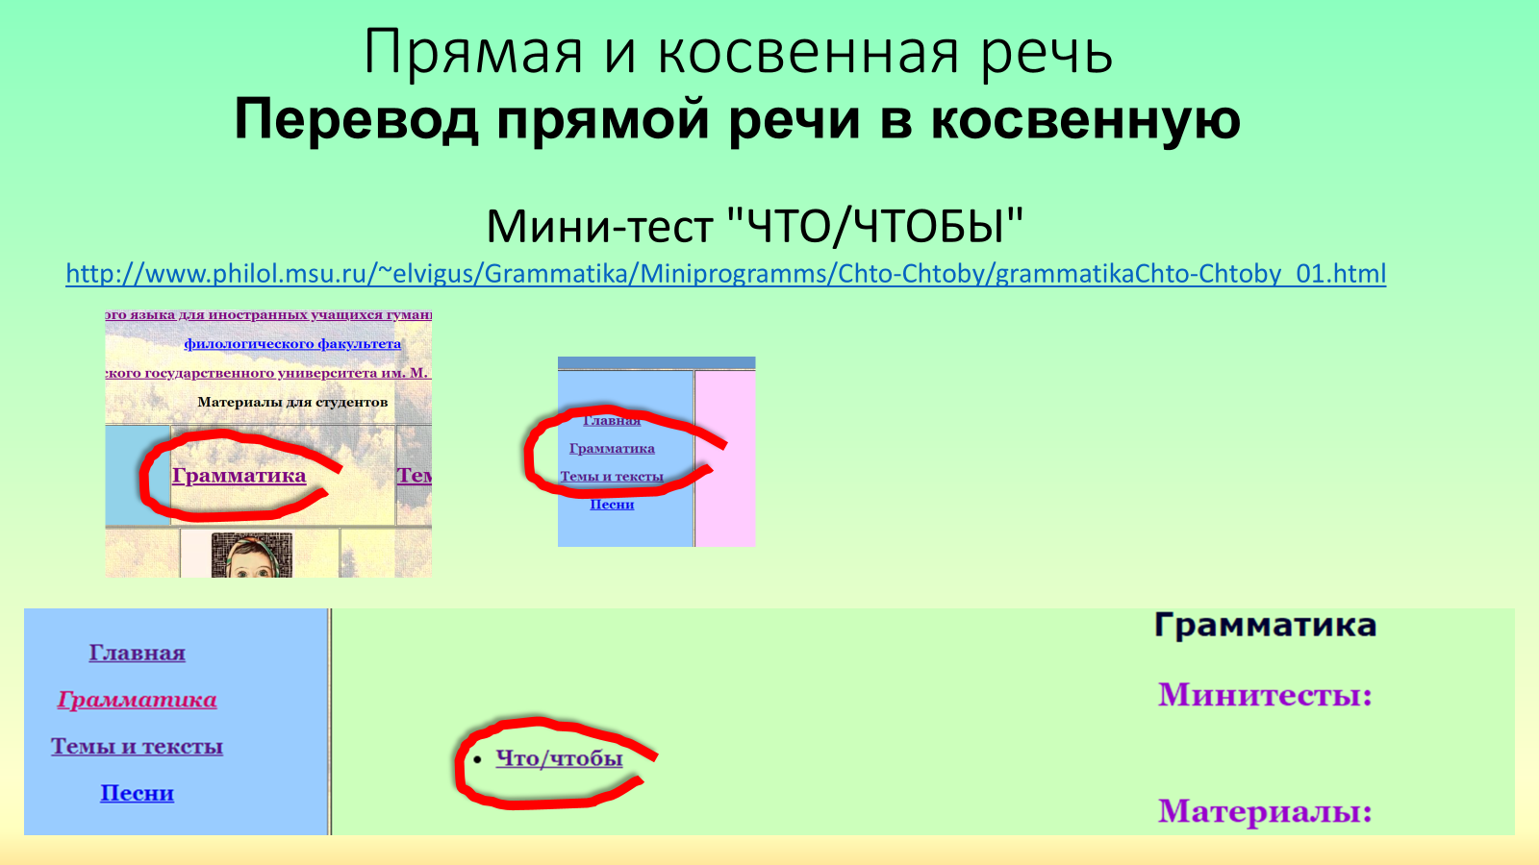
Домашнее задание на 11 ноября 2024 г.
Выучить наизусть четыре скороговорки («Чешуя…», «Черепаха…», «Четверть…», «Наша дочь…»).
Мини-тест «Что/Чтобы». Рассказать, как проходили, что было сложно.
3. По группе текстов «6 текстов (формат PDF)» (по теме "Семья" на странице Темы и тексты) — текст 3 («Количество детей в семье»):
  1) прочитать текст;
  2) пересказать текст, используя фразы с косвенной речью (Журналист спросил, …; отец Александр ответил, …; / добавил / высказал мнение / поинтересовался / привел пример …);
  3) ответить на вопросы по тексту;
  4) прочитать разделы «Разные мнения» и кратко пересказать содержание;
  5) по пунктам  высказать свое мнение.

Slide 53
Домашнее задание на 11 ноября 2024 г.
Выучить наизусть четыре скороговорки («Чешуя…», «Черепаха…», «Четверть…», «Наша дочь…»).
Мини-тест «Что/Чтобы». Рассказать, как проходили, что было сложно.
3. По группе текстов «6 текстов (формат PDF)» (по теме "Семья" на странице Темы и тексты) — текст 3 («Количество детей в семье»):
  1) прочитать текст;
  2) пересказать текст, используя фразы с косвенной речью (Журналист спросил, …; отец Александр ответил, …; / добавил / высказал мнение / поинтересовался / привел пример …);
  3) ответить на вопросы по тексту;
  4) прочитать разделы «Разные мнения» и кратко пересказать содержание;
  5) по пунктам  высказать свое мнение.

Slide 54
Проверка ДЗ
Количество детей в семье:
…
2) пересказать текст, используя фразы с косвенной речью (Журналист спросил, …; отец Александр ответил, …; / добавил / высказал мнение / поинтересовался / привел пример …);
…

Slide 55
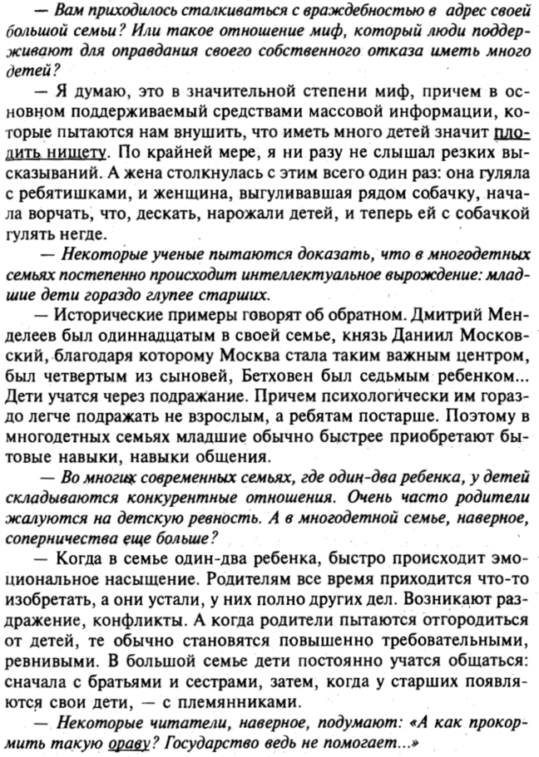
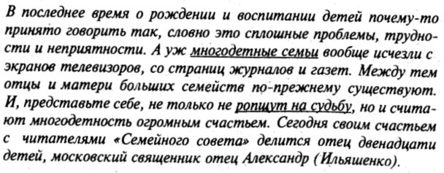
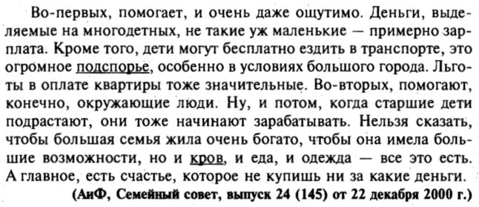
Проверка ДЗ
Пересказ текста
(с использований конструкций косвенной речи)
Количество детей в семье

Slide 56
Домашнее задание на 14 ноября 2024 г.
1. Выучить скороговорку «В четверг…».
2. По файлу «6 текстов (формат PDF)» (по теме "Семья" на странице Темы и тексты) — тексты 4 («Суррогатная мама») и 6 («Мама из 7 “Б”»).
Работа по группам —
группа 1 (по списку 1—9) — текст 4,
группа 2 (по списку 10—18) — текст 6:
1) прочитать тексты и разделы ;
2) пересказать тексты и приведенные мнения (чтобы вторая группа поняла суть и могла составить своё мнение по теме текста).

